Slide 1
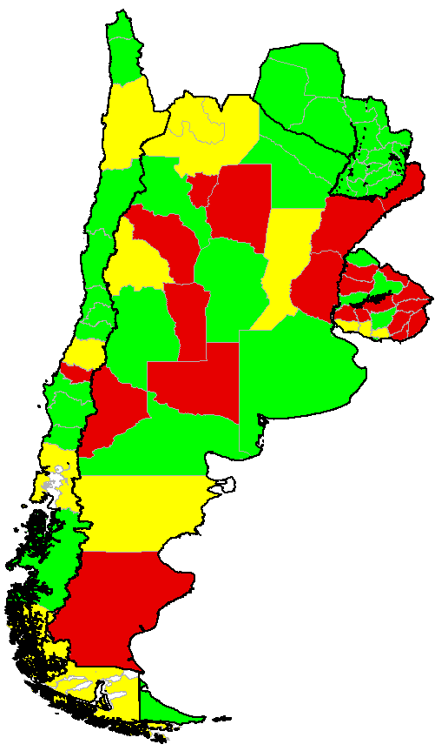
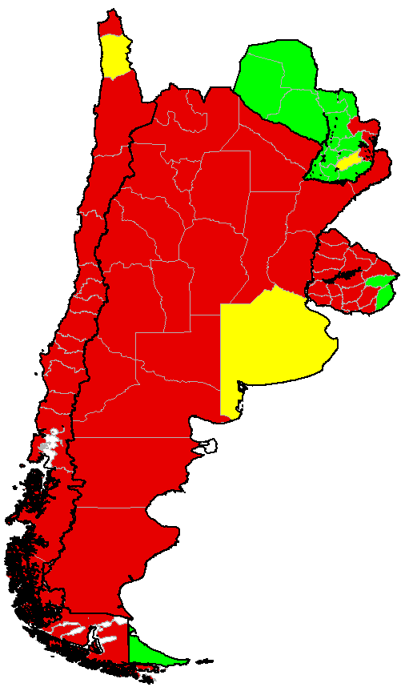
Tasa de casos sospechosos de sarampión y rubeola por 100,000 habitantes por nivel subnacional. Países del Cono Sur, 2019-2020*
N=3,916
N=959
2019
2020
Tasa por 100.000 habitantes**
Proporción de niveles subnacionales según tasa de notificación y año
<1
1-1.99
≥2
Fuente: 1) ISIS para la notificación de casos sospechosos de sarampión y rubeola. 2) Estimaciones de población de país enviadas a OPS en 2018 y 2019. *Datos hasta 17 de abril de 2021. **Niveles subnacionales con menos de 100,000 habitantes y que reportaron al menos 1 caso sospechoso por año fueron pintados en verde; si estuvieron en silencio epidemiológico, fueron pintados en rojo. No incluye Brasil.

